Slide 1
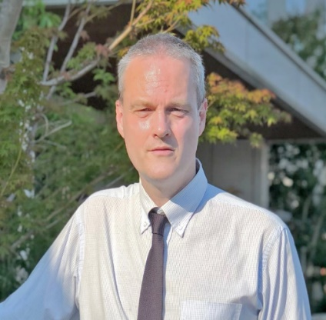
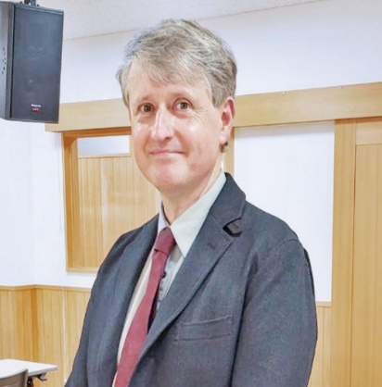
吉備国際大
まちなかゼミナール
2023
事前申込制 参加費無料
吉備国際大学では、地域の皆様を対象に「まちなかゼミナール」を開講しております。
新型コロナウイルス感染症拡大防止のため、動画配信で開催しておりましたが、この度、規模を縮小し約３年ぶりに
対面にて、岡山キャンパス外国語学部の講師をお招きし「母国紹介と英会話」をテーマに２回開講いたします。
なお新型コロナウイルス感染症防止対策のため、人数制限を設け、感染症対策に万全を期して行います。
お誘いあわせの上、お気軽にお申込みください。皆様のご参加をお待ちしております。
会 場
順正記念館（順正寮・岡山県指定史跡）
イギリスの文化・習慣と英会話
定員：１５名
第
回
2023年3月11日（土）13:30～14:30
【講 師】 外国語学部 外国学科 講師 イアン ウォーナー
【専門分野】 デザイン、国際関係
アイルランドの文化・習慣と英会話
第
回
2023年3月18日（土）10:30～11:30
【講 師】 外国語学部 外国学科 講師 ジョン フォーセット
【専門分野】 英米文学
定員：１５名
TEA
AFTERNOON
講義終了後に、アフタヌンティーのお席を用意しております。
高梁紅茶やスコーン等をお楽しみください。
■11日（土）14：30～ ■18日（土）11：30～
両講座は、英語で行われます。両講師ともわかりやすい英語で話すことに慣れていますので、英語に自信のない方も大歓迎です。
● 申込方法：電話またはMailでお申込みください。
● 申込期限：定員になり次第
● 受付時間：9:00～17:00（月～金） Mailの場合は土日祝日も受付可能です。
● 個人情報の取り扱いについて 取得した個人情報は、個人情報保護の観点
から厳重に管理します。
また、本講座への登録及び受講に関するご連絡以外には使用いたしません。
●コロナウイルスの感染状況により開催を中止する場合があります。
● 開催にあたりご協力をお願いします
・マスクの着用、咳エチケットや手指消毒などの基本的な感染予防策
・検温を実施し、37.3度以上ある場合は入場をお断りさせて
いただくこともございますので、あらかじめご了承ください。
● 申込み・問合せ先
吉備国際大学 高梁キャンパス（庶務課）
〒716-8508 岡山県高梁市伊賀町8
TEL：0866-22-7404
HP：http://kiui.jp
E-mail：kiu-syomu@office.jei.ac.jp
主催：吉備国際大学

